Slide 1
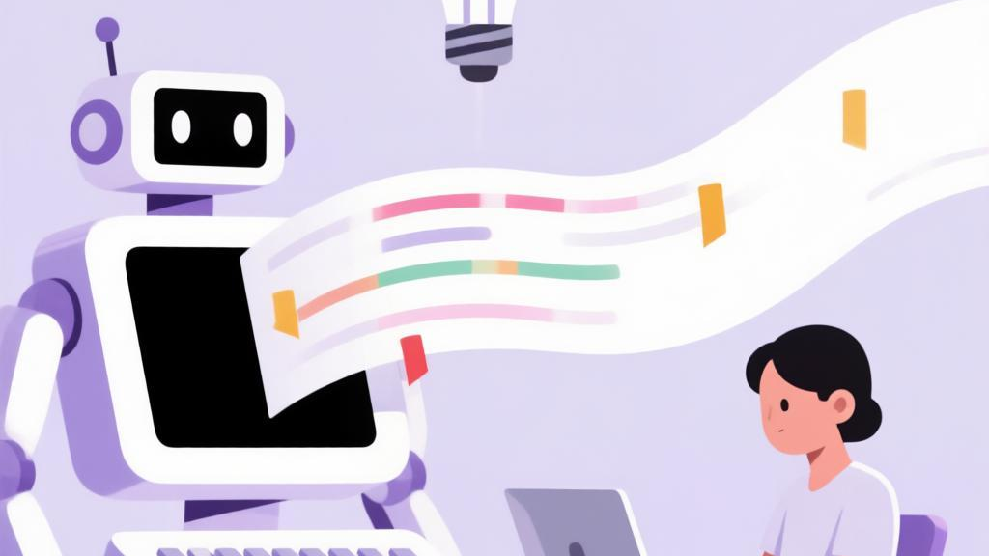
Шестое занятие · ИИ-блок
Что такое ИИ. Первый промпт
Знакомимся с нейросетями и учимся говорить с ними на понятном языке · Проектный навигатор

Slide 2
СТАРТОВЫЙ УРОВЕНЬ · ЗАНЯТИЕ 6
Что мы делаем сегодня
1
2
3
Что такое ИИ и нейросеть
Инструменты
Что ИИ умеет, а что нет
Как они «думают» и что умеют
DeepSeek, GigaChat — что это
Сильные стороны и границы
4
5
6
Промпт
Первый диалог
Итог занятия
Из чего состоит хороший запрос
Пишем промпт по теме проекта
Промпт и оценка ответа в дневнике
02

Slide 3
02
Что такое ИИ и нейросеть
ИИ — это технология, которая умеет обрабатывать язык, текст и изображения

Slide 4
ПРОСТО О СЛОЖНОМ
ИИ — это «калькулятор для текста»
Обучается на примерах
Не думает, как человек
ИИ «прочитал» огромное количество текстов и запомнил закономерности
Подбирает наиболее вероятное продолжение, а не «размышляет»
Умеет быстро
Не умеет
Найти, переписать, обобщить, перевести, составить план, нарисовать идею
Проверять факты, отвечать за результат, заменять твоё мышление
Живой пример: «объясни алгебру понятно, как для восьмиклассника» — ИИ даст черновик, выучишь ты
Главное правило: ИИ — помощник, а не автор
04

Slide 5
НАШИ ИНСТРУМЕНТЫ
Бесплатно и без VPN — открываются сразу
DeepSeek
GigaChat
Текстовый ИИ: поиск, обобщение, черновики, идеи
Сбер: текст + картинки Kandinsky
chat.deepseek.com
giga.chat
YandexGPT / Алиса
Шедеврум
Яндекс: текст, ответы, помощь
Яндекс: генерация изображений
ya.ru/ai/gpt
shedevrum.ai
Все сервисы открываются из России без VPN — просто перейди по ссылке
05

Slide 6
ЧТО ТАКОЕ ПРОМПТ
Твой запрос к ИИ — главный навык
Промпт — это инструкция, которую ты пишешь ИИ
Хороший промпт = цель + контекст + формат
Чем понятнее запрос — тем полезнее ответ
Плохо
«напиши про проекты»
Хорошо
«Составь 5 идей проекта на тему школьных перемен для ученика 8 класса, каждую в 2 предложениях»
Формула промпта:
«Сделай [задача] для [кто] в формате [формат]. Учти: [детали]»
06

Slide 7
Практика
Напиши первый промпт по теме своего проекта и оцени ответ

Slide 8
ПРАКТИКА · 25 МИНУТ
Первый диалог с ИИ
Сформулируй промпт по теме проекта по формуле: цель + контекст + формат
Отправь его в DeepSeek (chat.deepseek.com) или GigaChat
Запиши ответ ИИ в приложение-шаблон (или в дневник проекта)
Оцени ответ: что полезно? что не так? что уточнить?
Улучши промпт и запроси ещё раз — посмотри, что изменилось
08

Slide 9
Возможности ИИ в 2026
ИИ стал мультимодальным: работает с текстом, картинками, речью, видео и кодом

Slide 10
ЧТО УМЕЕТ ИИ СЕГОДНЯ
Мультимодальность и автономность
Текст
Изображения
Генерация, перевод, пересказ, планы, черновики, проверка стиля
Генерация картинок и схем, стилизация, иллюстрации (Шедеврум, Kandinsky)
Анализ данных
Код
Поиск по документам, сводки, таблицы, графики, обработка фото
Написание и объяснение кода, поиск ошибок, визуализация данных
Речь и видео
Автономные агенты
Голосовые ассистенты, озвучка, субтитры, генерация видео
Выполняют цепочки задач: спланировать → найти → проверить → оформить
10

Slide 11
АССИСТЕНТ VS АГЕНТ
В чём разница
ИИ-ассистент
ИИ-агент
Отвечает на запрос. Ты даёшь задачу — он отвечает. Каждый шаг контролируешь ты (DeepSeek, GigaChat, Алиса)
Выполняет цепочку задач сам: понял → спланировал → нашёл → проверил → оформил. Ты проверяешь итог (ассистенты с агентным режимом)
Правило для проекта: ассистент/агент предлагает — ты проверяешь и решаешь
11

Slide 12
КАК ОЦЕНИТЬ ОТВЕТ ИИ
4 вопроса к результату
Полезно?
Точно?
Помогает ли ответ двигаться по проекту?
Совпадает ли с тем, что ты знаешь?
Понятно?
Честно?
Можешь ли объяснить своими словами?
Не выдаёт ли ИИ предположение за факт?
Если ответ не устраивает — переформулируй промпт
12

Slide 13
ОБСУЖДЕНИЕ
Почему ИИ не может быть автором проекта
ИИ не отвечает за результат — отвечаешь ты
Копирование ответа без изменений — это плагиат
ИИ может ошибаться и «уверенно» выдумывать
Твоя задача — проверять, думать и создавать
Правило: «Я использовал ИИ для…, а выводы сделал сам»
13

Slide 14
ИТОГ ЗАНЯТИЯ
Запиши в дневник проекта
Мой первый промпт: ______
Ответ ИИ (кратко): ______
Моя оценка по 4 вопросам: ______
Что я уточнил(а) во втором промпте: ______
Дома: попробуй написать промпт про свой проект ещё раз — с улучшенной формулировкой
14

Slide 15
ИИ — помощник, а не автор.
Выводы и решения — за тобой.
Проектный навигатор · региональный центр «Спутник» · Красноярский край

